Slide 1




Гостра променева хвороба (ГПХ) та медичне лікування
REAC/TS RadMed App (Search “RadMed” on Android/Apple)
http://ORISE.ORAU.GOV/REACTS
(865) 576-3131
After hours: (865) 576-1005
Notes:
Цей матеріал про гостру променеву хворобу, який містить рекомендації щодо екстреного лікування у випадках масштабної ядерної події з масовими жертвами, представлено Центром допомоги та навчання із радіаційних надзвичайних ситуацій (REAC/TS) в Оук-Рідж Теннесі.
Основні дані з цієї презентації можна знайти у двосторінковій Інформаційній картці для надавачів медичних послуг, яку можна завантажити з веб-сайту REAC/TS. Додаткова інформація та вказівки доступні в додатку REAC/TS RadMed, який можна завантажити на Android і Apple.

Slide 2
Радіаційне ураження внаслідок ядерного вибуху
Під час детонації більшість ушкоджень, які безпосередньо загрожують життю, це травми та гострі медичні захворювання
Біологічні ушкодження внаслідок опромінення виникають протягом декількох секунд
Часто потрібні тижні для появи симптомів гострої променевої хвороби (ГПХ).
Найоптимальніше для пацієнтів з ГПХ:
  Раннє виявлення
  Початок терапії якнайшвидше
Notes:
Очікується, що в разі ядерного вибуху буде велика кількість жертв. Під час такого роду подій з масовими жертвами більшість небезпечних для життя ушкоджень, які потребують негайної медичної допомоги, є наслідки травм та термічних опіків. Крім того, гострі захворювання, такі як інфаркти, можуть бути викликані стресом, пов'язаним з подією, або втратою доступу до життєво важливих ліків. Для повного розвитку більшості травматичних і невідкладних медичних станів можуть знадобитися хвилини або години, тому медичні працівники повинні розглядати їх як пріоритет. Незважаючи на те, що фактичні біологічні ушкодження від радіаційного опромінення відбуваються протягом декількох секунд, зазвичай потрібно багато днів або тижнів, щоб симптоми гострої променевої хвороби (або ГПХ) повністю проявилися. Для того, щоб медичні працівники могли гарантувати своїм пацієнтам найкращі результати лікування, дуже важливо знати історію хвороби пацієнта та географічне розташування на момент вибуху, аби на ранній стадії виявити можливі радіологічні ураження та розпочати відповідну екстрену променеву терапію, як тільки це буде можливо.

Slide 3
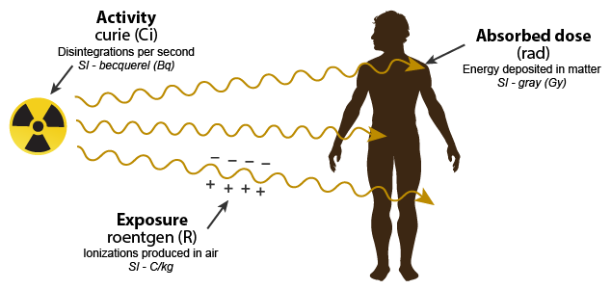
Радіаційне опромінення
Опромінення - це ТІЛЬКИ поглинена енергія
Немає додаткових ушкоджень після усунення від джерела
Опромінений пацієнт НЕ є радіоактивним
Не становить ризику для медичних працівників
Активність
Кюрі (Ci)
Розпади за секунду. СІ – бекерель (Bq)
Поглинена доза
(рад)
Енергія в речовині
СІ – Грей (Гр, Gy)
Експозиція
Рентген (R)
Іонізація в повітрі СІ – Кл/кг.
Notes:
Особи, які зазнали впливу від дискретного, неушкодженого радіоактивного джерела, отримують радіаційне опромінення без зараження. Слід зазначити, що опромінені пацієнти без зараження більше не накопичуватимуть дозу як тільки вони будуть відокремлені від джерела. Крім того, опромінені пацієнти не становитимуть радіаційного ризику для лікуючого медичного персоналу.

Slide 4
Які клітини найбільш чутливі?
Більш чутливі до опромінення
Зрілі лімфоцити
Сперматогонії
Мієлобласти
Клітини кишкової крипти (товста кишка)
Епідермальні клітини шкіри (шкіра)
Ендотеліальні клітини (кровоносні судини)
Клітини шлункових залоз
Остеобласти
Хондробласти
Хондроцити
М'язові клітини
Нервові клітини
Недиференційовані
Ті, які швидко діляться
Ті, які мають високу метаболічну активність
Менше чутливі до опромінення
(або більш стійкі)
Диференційовані
З повільним поділом або його відсутність
З нижчою швидкістю метаболізму
Notes:
Слід зауважити, що не всі типи клітин мають однакову чутливість до іонізуючого випромінювання. Характеристики клітин, які роблять їх більш радіочутливими, включають відсутність диференціювання, високу метаболічну активність і швидкий поділ. Менш радіочутливими клітинами є ті клітини, які добре диференційовані, повільно або зовсім не діляться та функціонують із нижчою швидкістю метаболізму. Найбільш уразливими до впливу іонізуючого випромінювання є зрілі лімфоцити, мієлобласти та низькодиференційовані клітини шкіри, кровоносних судин і шлунково-кишкового тракту.

Slide 5
Летальна доза (ЛД50/60) для гострої променевої хвороби
ЛД50/60
Доза, яка спричинить смерть 50% населення протягом 60 днів
  Здорові, молоді люди без терапії: 3.5 – 4.0 Гр
  З терапією (антибіотики плюс підтримуюча терапія: 6.0 – 7.0 Гр
  ЛД50/60 вища, коли колонієстимулюючі фактори додають до вищевказаної терапії
Notes:
Вплив значної кількості іонізуючого випромінювання може спричинити гостру променеву хворобу або ГПХ. Доза опромінення, яка, як очікується, вб'є 50% опромінених пацієнтів протягом перших 60 днів, відома як ЛД50/60 (летальна доза 50/60). Для здорових молодих людей, які не отримують лікування, ЛД50/60 становить від 3,5 до 4 Грей. Здорові дорослі за допомогою такої терапії, як антибіотики, колонієстимулюючі фактори та підтримуюча терапія, можуть збільшити криву виживання вище 7 Грей. Слід зазначити, що ризик смертності від гострої променевої хвороби значно перевищує термін в 60 днів. Таким чином, будь ласка, зверніть увагу, що фактична довгострокова смертність може бути більшою, ніж може передбачати ЛД50/60.

Slide 6
Гостра променева хвороба *
Субклінічна стадія | 0 – 1 Гр
Гемопоетичний (кістково-мозковий) | > 1 або 2 Гр
Гастроінтестинальний | > 5-6 Гр
Нейроваскулярний синдром | > ~10 Гр
Ураження шкіри | > 6 Гр
*Varies according to source
Notes:
В гострої променевої хвороби існує кілька клінічних синдромів. Ми обговоримо кожен із цих субсиндромів в наступних слайдах. Променеве ураження шкіри буде обговорюватися пізніше в цій презентації.

Slide 7
Субклінічна стадія (Менше 1 Гр, 100 рад)
Гр | Вплив
< 0.10 Гр (10 cГр) | Немає помітної різниці між пацієнтами, які піддавалися опроміненню, та пацієнтам, які не зазнавали впливу радіації
> 0.12 Гр (12 cГр) | Кількість сперматозоїдів зменшується до мінімуму приблизно на 45ий день
0.20 Гр (20cГр) | Підвищення частоти аберацій хромосом у всьому тілі – без ознак чи симптомів
0.75 – 1.0 Гр (75 – 100 cГр) | Ураження кісткового мозку – нудота/блювання приблизно у 10% населення
Notes:
Хоча вплив іонізуючого випромінювання менше одного Грея навряд чи спричинить будь-які явні симптоми у пацієнтів, ці низькі дози можуть спричинити ефекти, які можна виявити за допомогою складних лабораторних досліджень. Наприклад, у випадку дози, що перевищує 0,12 Грея, можна спостерігати зниження загальної кількості сперматозоїдів із максимальним впливом через 45 днів. Доза, що перевищує 0,2 Грея, може призвести до підвищення частоти аберацій хромосом опромінення людини наближається до 1 Грея, можна виявити пригнічення кісткового мозку, а у 10% населення можуть з’явитися нудота та блювання.

Slide 8
Гемопоетичний субсиндром (>1 Гр)
Втрата лімфоцитів і нейтрофілів
  Потім зниження еритроцитів і тромбоцитів
  Значні зміни клітин крові (панцитопенія)
  Можливі кровотечі
Імунна дисфункція
Інфекції та сепсис
Ускладнення загоєння ран
Notes:
Якщо людина отримує дозу, що перевищує один Грей, у неї може розвинутись гемопоетичний субсиндром гострої променевої хвороби. Цей субсиндром спочатку характеризується вираженою втратою лімфоцитів і нейтрофілів. Швидкість зниження абсолютної кількості лімфоцитів буде корелювати зі ступенем опромінення всього організму. Пізніше в аналізах крові також може спостерігатися помітне зниження показників еритроцитів і тромбоцитів. У важких випадках спостерігаються значні зміни клітин крові, що призводить до панцитопенії, а також порушень згортання крові. Загалом, гемопоетичний синдром може призвести до важкої імунної дисфункції, виникнення умовно-патогенних бактерій, сепсису та ускладнення загоєння ран.

Slide 9
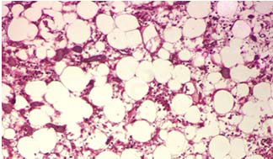
Гемопоетичний субсиндром
Здорові клітини кісткового мозку
Клітини кісткового мозку уражені опроміненням
Notes:
Прояви гемопоетичного синдрому виникають через руйнування недиференційованих стовбурових клітин у кістковому мозку. На цих фото видно помітну різницю між здоровим кістковим мозком зліва та кістковим мозком, пошкодженим внаслідок значного променевого ураження праворуч. Ключем до одужання від гемопоетичого синдрому гострої променевої хвороби, зрештою, буде відновлення клітин кісткового мозку з невеликої кількості вцілілих стовбурових клітин у кістковому мозку. Поки цього не буде зроблено, потерпілий буде мати високий ризик розвитку умовно-патогенних інфекційних захворювань, порушення згортання крові, анемії та сепсису.

Slide 10
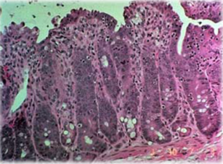
Гастроінтестинальний (ШКТ) (5-6 Гр)
Нудота, блювання, діарея, криваві випорожнення і зневоднення
Шлунково-кишкові кровотечі
Непрохідність кишечника
Гостра ниркова недостатність
Серцево-судинна недостатність (через 8 - 14 днів)
Крипти
Ворсинки
Notes:
У осіб, які отримують зовнішню дозу іонізуючого випромінювання більше п'яти Грей, можуть розвинутися симптоми гастроінтестинального синдрому. Гастроінтестинальний синдром може викликати нудоту, блювоту, діарею, криваві випорожнення і зневоднення. Пізніші результати можуть включати шлунково-кишкові кровотечі, непрохідність кишечника та поліорганну недостатність.

Slide 11
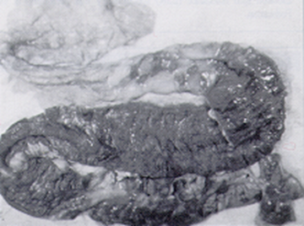
Гастроінтестинальний (ШКТ)
Втрата епітеліальних клітин ШКТ
Бактеріальна транслокація
Крововиливи в просвітах шлунково-кишкового тракту
Порушення всмоктування ШКТ
Некроз тонкої кишки при аутопсії особи, яка отримала 20 Гр під час аварії в Інституті атомної енергії ім. І. В. Курчатова, Воробйов, Стовбурові клітини 15 (додаток 2): 269, 1997.
Notes:
Гастроінтестинальний синдром виникає через втрату клітин крипт кишківника, які розташовані над кишковими ворсинками. Зрештою, це призводить до порушення всмоктування в шлунково-кишковому тракті, бактеріальної транслокації через поверхню кишечника та мультифокальної шлунково-кишкової кровотечі. Основні методи лікування гастроінтестинального синдрому включають ентеральне або парентеральне харчування, профілактику стресових виразок, деконтамінацію травного тракту та інтенсивну терапію.

Slide 12
Нейроваскулярний синдром (>10 Гр)
Ранні симптоми
  Нудота і блювота починаються протягом декількох хвилин
  Сплутаність свідомості та дезорієнтація
  Важка гіпертензія
Пізніші симптоми
  Набряк мозку
  Атаксія / Судоми
  Кома
  Смертність протягом 24-48 годин при високих дозах
Лікування
  Інтенсивна терапія
  Перехід на паліативну допомогу
Notes:
Найважчим синдромом з тих, що зустрічаються при гострій променевій хворобі є нейроваскулярний. Особи, які отримують дозу опромінення понад 10 Грей, ймовірно, продемонструють значні неврологічні та судинні прояви. У цих пацієнтів спостерігається сильна нудота і блювота, що починаються протягом декількох хвилин після опромінення. Часто спостерігаються ранні зміни психічного стану, втрата свідомості, сплутаність свідомості, дезорієнтація та важка гіпертензія. У міру прогресування синдрому у пацієнта розвивається набряк мозку, атаксія, підвищений внутрішньочерепний тиск, судоми та кома. Нейроваскулярний синдром ГПХ часто є летальним протягом перших 24-48 годин. Такі пацієнти мають дуже високу смертність, і основним методом лікування є інтенсивна терапія та, можливо, перехід на паліативну допомогу.

Slide 13
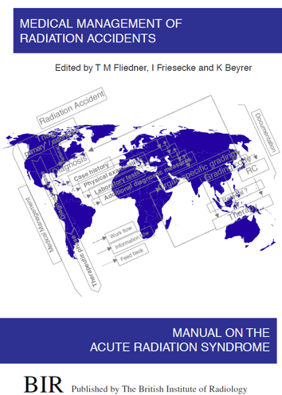
Протоколи медичного лікування постраждалих від радіаційних аварій - MEdical TREatment ProtocOLs for Radiation Accident Victims (METROPOL)
Припущення:
Повне або майже повне опромінення іонізуючим випромінюванням
Немає значних фізичних травм
Немає значних термічних опіків
Немає супутніх інфекцій або порушень обміну речовин
Додаток НАТО щодо сортування був розроблений на основі протоколів METREPOL=гемопоетичний субсиндром
Notes:
«Протоколи медичного лікування постраждалих від радіаційних аварій», також відомі як METREPOL, надають стандартизований механізм опису ступеня уражень від гострої променевої хвороби. Слід зазначити, що під час використання цього протоколу роблять багато припущень. Передбачається, що особа отримала повне або майже повне опромінення іонізуючим випромінюванням. Інші ключові припущення включають те, що постраждалий не має значних фізичних травм або термічних опіків, супутніх інфекційних захворювань або порушень обміну речовин.

Slide 14
METREPOL
Система органів | Ступінь ушкодження
 | Легка | Помірна | Важка | Дуже важка або фатальна
Кістковий мозок | Висока вірогідність відновлення | Відновлення ймовірне | Відновлення ймовірне | Відновлення малоймовірне
ШКТ | Висока вірогідність відновлення | Відновлення з ймовірним дефіцитом | Відновлення з ймовірним дефіцитом | Відновлення малоймовірне
Шкіра | Висока вірогідність відновлення | Ймовірне відновлення без дефіциту | Відновлення з ймовірним дефіцитом | Відновлення малоймовірне або відновлення з дефіцитом
Нервово-судинна системи | Висока вірогідність відновлення | Відновлення з ймовірним дефіцитом | Відновлення із значним дефіцитом | Відновлення малоймовірне або відновлення із значним дефіцитом
Notes:
Тут наведено таблицю METREPOL для класифікації основних субсиндромів та опис результатів залежно від тяжкості травми.

Slide 15
METREPOL
Літерний код для систем організму:
H (кровотворення), G (ШКТ),
C (шкіра), N (нерви та судини)
Цифри вказують на ступінь тяжкості
Приклад: H3 G3 C1 N2:
  Важке порушення кровотворення
  Помірні ураження ШКТ та неврологічної системи
  Легкі ураження шкіри
  Загальна категорія надання допомоги - 3
Notes:
Система класифікації METREPOL має літерний код для системи організму, H для кровотворення, G для шлунково-кишкового тракту, C для шкіри та N для нервово-судинної системи. Потім до кожної букви додаються цифри, що вказують на ступінь тяжкості даного конкретного субсиндрома. Знання цієї системи може бути корисним для класифікації типу травми для конкретного пораненого та для передачі медичним працівникам короткої інформації про тяжкість травми пацієнтів. Більш детальна інформація про METREPOL доступна в додатку та на веб-сайті REAC/TS.

Slide 16
Сортування за багатьма параметрами
Час до появи першої блювоти
Зниження загальної кількості лімфоцитів протягом кількох годин або днів після опромінення
Виникнення хромосомних аберацій (дицентричних та кільцевих) в лімфоцитах периферичної крові
Інструменти StTARS (НАТО) і WinFRAT (Радіобіологічний науково-дослідний інститут Збройних сил)
Notes:
У разі масових жертв після ядерного вибуху медичним працівникам потрібно буде сортувати потерпілих на основі прогнозованої або розрахункової поглиненої дози. У цих випадках початкова оцінка дози та рекомендації щодо сортування постраждалих від опромінення, ймовірно, спочатку базуватимуться на часі до появи першої блювоти. Цю інформацію часто можна отримати від пацієнта або рятувальників і вона може дати приблизну оцінку поглиненої дози. Слід зазначити, що в деяких випадках оцінка часу перебування пацієнта та відстань від епіцентру вибуху або джерела радіації також може допомогти у сортуванні. Якщо є можливість зробити загальний розгорнутий аналіз крові, швидкі зміни кількості лімфоцитів можуть надати додаткове розуміння ступеня ушкоджень. За можливості, слід брати загальний аналіз крові кожні 6-12 годин, щоб контролювати швидкість зміни загальної кількості лімфоцитів. Зрештою, аналіз кількості дицентричних хромосом, для обробки результатів якого може знадобитися три-чотири дні, може показати дуже точну величину поглиненої дози від 0,1 до 5 Греїв. На наступних слайдах ми покажемо, як цю інформацію можна використати для оцінки поглиненої дози.

Slide 17
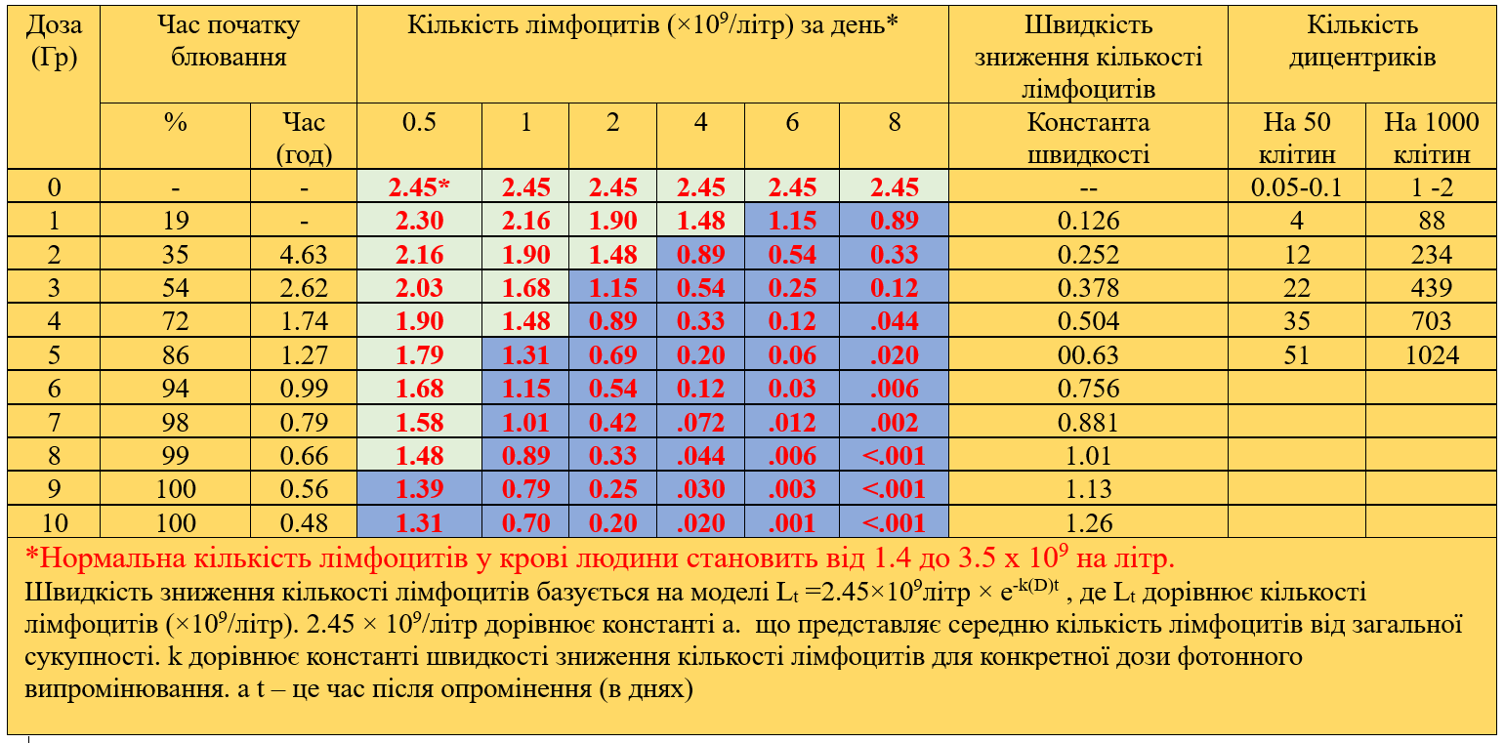
Біодозиметрія на основі високої експозиційної дози фотонного
випромінювання
Wasalenko JK et al. Ann Intern Med, 2004
Notes:
Ця таблиця, розроблена Васаленко та ін., є чудовим інструментом для сортування, який показує роль часу до появи блювоти, загальної кількості лімфоцитів і аналізу кількості дицентричних хромосом для оцінки ймовірної отриманої дози іонізуючого випромінювання на все тіло. Графік доступний у інформацій картці, додатку RadMed і на веб-сайті REAC/TS.
Область, виділена червоним кольором на цьому слайді, показує в лівій колонці прогнозовану дозу опромінення, а потім в наступних колонках показує відсоток людей, у яких буде блювота, і середній час її першої появи.

Slide 18
Біодозиметрія на основі високої експозиційної дози фотонного
випромінювання
Wasalenko JK et al. Ann Intern Med, 2004
Notes:
Наприклад, якщо відомо, що в людини перший напад блювоти відбувся через годину після вибуху, можна вважати, що вона отримала дозу іонізуючого випромінювання всього тіла в 6 Грей.

Slide 19
Біодозиметрія на основі високої експозиційної дози фотонного
випромінювання
Wasalenko JK et al. Ann Intern Med, 2004
Notes:
Тепер зверніть увагу на область виділену червоним на цьому слайді, яка відображає загальну кількість лімфоцитів через різні проміжки часу після вибуху. Значення, виділені червоним кольором, вказують на аномально низьку загальну кількість лімфоцитів.

Slide 20
Біодозиметрія на основі високої експозиційної дози фотонного
випромінювання
Wasalenko JK et al. Ann Intern Med, 2004
Notes:
Наприклад, якщо кількість лімфоцитів у потерпілого становила 0,89 на 2-й день після дії іонізуючого випромінювання, можна припустити, що потерпілий отримав дозу опромінення всього тіла в 4 Грея.

Slide 21
Біодозиметрія на основі високої експозиційної дози фотонного
випромінювання
Wasalenko JK et al. Ann Intern Med, 2004
Notes:
Якщо ми подивимося на область, виділену червоним у правій частині слайда, ми можемо побачити кількість дицентричних хромосом, виявлених при аналізі 50 або 1000 клітин. Цей аналіз, обробка результатів якого може тривати від трьох до чотирьох днів, може надати надзвичайно точну середню дозу опромінення всього тіла від 0,2 до 5 Грей.

Slide 22
Біодозиметрія на основі високої експозиційної дози фотонного
випромінювання
Wasalenko JK et al. Ann Intern Med, 2004
Notes:
На цьому прикладі було виявлено 439 дицентриків на 1000 клітин при аналізі кількості дицентричних хромосом. Це означає дозу поглинутого випромінювання в 3 Грей. Будь ласка, зверніть увагу ще раз, що ці таблиці можна отримати на веб-сайті REACTS або в додатку Rad Med.

Slide 23
Стадії протікання ГПХ
Опромінення
продромальний період
0 - 48 годин
Латентна фаза
Години – 21 день
Маніфестація
Години – 30 днів
Смерть або одужання
Години - > 60 днів
Notes:
Гостра променева хвороба, як правило, протікає у відносно чіткій послідовності, але тривалість кожної стадії варіюється в залежності від ступеню радіаційного впливу. Відразу після гострого опромінення у більшості пацієнтів наступає продромальний період, який може тривати від кількох годин до кількох днів. Потім пацієнти, як правило, вступають у латентну фазу, яка може тривати до 21 дня, коли людина відчуває себе відносно здоровою. За цим слідує маніфестація з відносно швидким прогресуванням симптомів. Нарешті у пацієнтів починається фаза відновлення, яка може бути дуже тривалою. Якщо травма досить серйозна або виникають інші медичні ускладнення, пацієнти можуть зрештою поступитися хворобі.

Slide 24
Уривки з книги Джона Херсі "Хіросіма"
Лікар Теруфкмі, який працював в лікарні Червоного Хреста, відзначив 3 стадії реакції на опромінення
1^{ша}: Ті, хто не постраждав від опіків чи травм, переживали кілька днів нудоту, блювоту, діарею та підвищення температури
2^{га}: 10-15 днів після - розлад шлунково-кишкового тракту, діарея і підвищена температура (до 41°C, 106°F)
Notes:
Уривки з книги Джона Херсі "Хіросіма" дають влучний опис проходження постраждалим цих етапів. Лікар Сасакі, який працював в лікарні Червоного Хреста, відзначив 3 стадії реакції постраждалих на опромінення великими дозами радіації. Під час першої фази ті, хто не постраждав від опіків чи травм, переживали кілька днів нудоту, блювоту, діарею та підвищення температури. Багато з цих симптомів спершу зникли, але приблизно через два тижні у людей почалося випадіння волосся, розлад шлунково-кишкового тракту, діарея і помітно підвищена температура, що часто досягала 106 градусів за Фаренгейтом або ж 41 градус за Цельсієм.

Slide 25
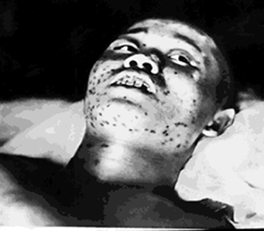
Уривки з книги Джона Херсі "Хіросіма"
3^{тя}: Помітне зниженням кількості лейкоцитів і лихоманка
  Петехії під шкірою та слизовими оболонками
  Кровоточивість ясен
  Повільне загоєння ран
  Постійна висока температура
  Кількість лейкоцитів <1000 = висока вірогідність смерті
Notes:
Нарешті, на третій стадії у пацієнтів було виявлено значне зниження рівня лейкоцитів і постійна лихоманка. Крім того, були й інші ознаки ураження кісткового мозку. Також проявлялися петехії під шкірою та слизовими оболонками, кровоточивість ясен. Рани у цих пацієнтів не заживали, незважаючи на найкращий медичний догляд. Висока температура та кількість лейкоцитів нижче 1000 були ознаками високої вірогідності смерті цих постраждалих.

Slide 26
Лікування ГПХ
СПОЧАТКУ усуньте загрозливі для життя стани!
Інфекція, ймовірно, буде найбільшою загрозою для життя
Нейтропенія (< 500 клітин/мм³)
  Профілактика фторхінолонами та/або протигрибковими засобами
Консультація інфекціоніста і дотримання вказівок стосовно лікування фебрильної нейтропенії
Notes:
Які ключові принципи лікування гострої променевої хвороби? По-перше, важливо пам'ятати, що перед обстеженням або лікуванням пацієнта від потенційної гострої променевої хвороби необхідно усунути будь-які загрозливі для життя стани. Після ядерного вибуху багато постраждалих, які ймовірно зазнали радіаційного опромінення, також зазнають серйозних травм або опіків. Після стабілізації гострої кровотечі та інших проблем, які безпосередньо загрожують життю, можна зосередитися на лікуванні ГПХ. Слід зазначити, що найбільш імовірною загрозою для виживання постраждалого від ГПХ буде нейтропенія та подальші інфекційні ускладнення. Будь-якому пацієнту з нейтропенією слід провести профілактику фторхінолонами та/або протигрибковими засобами. Рекомендації щодо догляду за хворими повинні відповідати рекомендаціям лікування нейтропенії. Рання консультація з інфекціоністом і дотримання вказівок стосовно заходів лікування фебрильної нейтропенії забезпечать потерпілому найбільші шанси на виживання.

Slide 27
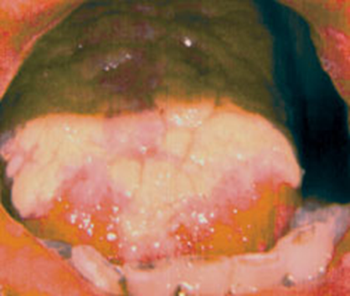
Протимікробна профілактика
Якщо пацієнт із лихоманкою не реагує на антибіотикотерапію, подумайте про грибок
  Кандида (Candida)
    Флуконазол (200-400 мг перорально на добу)
  Аспергіл (Aspergillus)
Кандидоз і мукозит внаслідок опромінення. dentistrytoday.com
Notes:
У пацієнтів з ГПХ часто спостерігаються опортуністичні інфекції. Якщо у пацієнта лихоманка, яка не реагує на відповідну антибіотикотерапію, лікар повинен розглянути можливість потенційного виникнення джерел грибків, таких як кандида (Candida) та аспергіл (Aspergillus), і провести відповідне лікування.

Slide 28
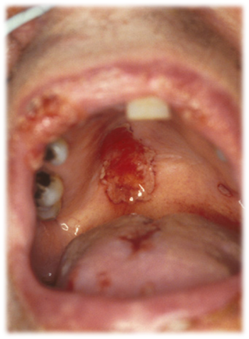
Протимікробна профілактика
Вірус простого герпесу (ВПГ) – Якщо анамнез ВПГ невідомий, серологічні тести
При позитивному анамнезі або позитивний серологічний тест – ацикловір
Notes:
При гострій променевій хворобі зазвичай спостерігається реактивація вірусу простого герпесу. Якщо історія ВПГ пацієнта невідома, було б доцільно провести серологічні тести, а для тих, хто отримав позитивний результат тесту, рекомендоване застосування ацикловіру як профілактичного лікування.

Slide 29
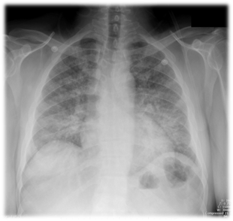
Протимікробна профілактика
Цитомегаловірус (ЦМВ)
  Серологічний статус ЦМВ
    Якщо серонегативний, обов’язково переливайте ЦМВ-негативні або препарати зі зниженим вмістом лейкоцитів
    Реактивація ЦМВ
  Лікування ганцикловіром
Пневмоцистна пневмонія
  Сульфаметоксазол/ триметоприм (Бактрим), якщо кількість CD4-лімфоцитів менше 200 в 1 мкл крові
Notes:
Інших опортуністичних інфекцій, таких як цитомегаловірус, можна уникнути, використовуючи ЦМВ-негативні препарати або препарати крові зі зниженим вмістом лейкоцитів, якщо потрібне переливання. У випадках реактивації або інфікування цитомегаловірусом розгляньте можливість лікування ганцикловіром. У пацієнтів з гострою променевою хворобою спостерігалася пневмоцистна пневмонія. Медичні працівники повинні розглянути можливість призначення сульфаметоксазолу / триметоприму, також відомого як Бактрим, якщо кількість CD4-лімфоцитів менше 200 в 1 мкл крові.

Slide 30
Колонієстимулюючі фактори (КСФ)
Гранулоцитарні колонієстимулюючі фактори (Г-КСФ) або Гранулоцитарно-моноцитарні колонієстимулюючі фактори (ГМ-КСФ)
Перша доза – оптимально протягом 24 годин
  ≥2 Гр поглиненої дози опромінення
  Тривала нейтропенія
Notes:
Час, необхідний кістковому мозку для повторного його заселення нативними стовбуровими клітинами, є критичним фактором для одужання пацієнта після гострої променевої хвороби. Лікування пацієнтів гранулоцитарними колонієстимулюючими факторами або гранулоцитарно-моноцитарними колонієстимулюючими факторами є найпотужнішим інструментом клініцистів для прискорення відновлення кісткового мозку і є найкращим методом лікування пацієнтів зі значним радіаційним опроміненням. Вплив колонієстимулюючих факторів є найоптимальнішим, якщо першу дозу ввести в перші 24 години після вибуху. Найкращі результати матимуть пацієнти з дозою опромінення всього тіла понад 2 Грей, і пацієнти із тривалою нейтропенією, якщо негайно розпочати прийом колонієстимулюючих факторів.

Slide 31
Г-КСФ та ГМ-КСФ затверджені Управлінням з санітарного нагляду за якістю харчових продуктів та медикаментів США
Філграстим: 10 мкг/кг, підшкірно щодня
Пегфілграстим: 2 дози по 6 мг кожна з інтервалом у 1 тиждень
  < 10 кг: 0.1 мг/кг
  10-20 кг: 1.5 мг
  21-30 кг: 2.5 мг
  31-44 кг: 4 мг
Сарграмостим (ГМ-КСФ):
  Дорослі та діти > 40 кг: 7мкг/кг
  Діти від 15 кг до 40 кг: 10 мкг/кг
  Діти < 15 кг: 12 мкг/кг
Notes:
На цьому слайді перераховані затверджені Управлінням з санітарного нагляду за якістю харчових продуктів та медикаментів США колонієстимулюючі фактори та рекомендації щодо їх дозування. Філграстим зазвичай вводять підшкірно щодня, тоді як пегфілграстим можна вводити двома дозами з інтервалом в один тиждень. Режим дозування пегільованої версії один раз на тиждень добре підходить у випадку наявності великої кількості постраждалих та для амбулаторних умов. Сарграмостим, гранулоцитарно-моноцитарний колонієстимулюючий фактор, також можна застосовувати відповідно до графіка дозування, наведеного на слайді. Ці інструкції щодо дозування, а також інших медичних втручань можна знайти в додатку REAC/TS RadMed.

Slide 32
Побічні реакції та застереження при Г-КСФ
Біль у кістках і кінцівках
Категорія впливу на вагітність C
Розрив селезінки
Серповидно-клітинний криз
Гемоглобінопатія
Ускладнення ішемії серця
Гострий респіраторний дистрес-синдром
Notes:
Хоча колонієстимулюючі фактори можуть помітно скоротити час, необхідний для повторного заселення опроміненого кісткового мозку функціональними стовбуровими клітинами, це процес не проходить без ускладнень або побічних реакцій. Колонієстимулюючі фактори можуть викликати сильний біль у руках, ногах та інших великих кістках. Зі швидкою репопуляцією клітин-попередників нерідко виникає гемоглобінопатія, яка може призвести до розриву селезінки, серповидно-клітинного кризу та ускладнення ішемії серця.

Slide 33
Нещодавно схвалені в США 2021
Ромиплостим (Nplate®)
10 мкг/кг вводиться підшкірно x1
  Агоніст рецепторів тромбопоетину
  Показання: Збільшення виживаності хворих із гемопоетичним синдромом ГПХ
  Протипоказань немає
Застереження:
  У пацієнтів з мієлодиспластичним синдромом існує дещо підвищений ризик виникнення лейкемії;
  Тромботичні/тромбоемболічні ускладнення
  Якщо у пацієнта важка тромбоцитопенія, перевірте наявність нейтралізуючих антитіл
Notes:
З'ясувалося, що нещодавно схвалений препарат Ромиплостим допомагає при коагулопатіях, пов’язаних із гострою променевою хворобою. Виявляється, він має позитивний синергійний ефект при застосуванні з колонієстимулюючими факторами. Ромиплостим, також відомий під торговою назвою Енплейт (Nplate), є агоністом рецепторів тромбопоетину для застосування у пацієнтів з тромбоцитопенією. Відзначено деякі тромбоемболічні ускладнення, а у пацієнтів з мієлодиспластичним синдромом існує дещо підвищений ризик виникнення лейкемії.

Slide 34
Трансплантація кісткового мозку
Гемопоетичні стовбурові клітини (трансплантація кісткового мозку)
Дуже небагато пацієнтів з трансплантацією кісткового мозку при ГПХ вижили або не відторгнули трансплантат
Необхідне раннє типування людського лейкоцитарного антигену
Не повинно бути іншої недостатності, крім гемопоетичної
Notes:
Пацієнтам з гострою променевою хворобою намагалися виконати трансплантацію кісткового мозку, але це рідко призводило до виживання або відторгнення трансплантата. Якщо медичні працівники мають намір виконати трансплантацію кісткового мозку цим пацієнтам, дуже важливо провести раннє типування людського лейкоцитарного антигену, і на момент трансплантації пацієнт не повинен мати жодної іншої недостатності.

Slide 35
Причини смерті в 31 випадку трансплантації при ГПХ
27 пацієнтів померли від:
    Радіаційних опіків 17
    Гастроінтестинального синдрому 11
    Інфекції 7
    Реакція «трансплантат проти господаря» 6
    Респіраторний дистрес-синдром дорослих 6
    Гостра ниркова недостатність 2
    Реакція «господар проти трансплантата» 1
4 пацієнти вижили та відторгли трансплантати:
    Виснаження Т-клітин, антигени HLA 2
    Клітини фетальної печінки 1
    Сингенний 1
Data compiled from D. Densow et al. (Stem Cells 1997; 15, Suppl 2, 287-1997) and K. Maekawa (in RC Ricks, ME Berger, FM O’Hara, Jr, eds., The Medical Basis for Radiation-Accident Preparedness, pp. 313-318).
Notes:
Ця таблиця демонструє труднощі при успішному проведені трансплантації кісткового мозку при гострій променевій хворобі. З 31 особи, якій пересадили кістковий мозок, 27 зрештою померли від хвороби. Вплив супутніх захворювань і супутніх травм, таких як радіаційні опіки, підтверджує, що трансплантацію кісткового мозку, швидше за все, не слід проводити особам з порушеннями в роботі інших систем органів. Як можна побачити в нижній частині діаграми, з чотирьох осіб, які зрештою вижили, усі продемонстрували відторгнення своїх клітин кісткового мозку.

Slide 36
Променеве ураження шкіри
Шкіра є однією з найбільших систем органів
Променеве ураження шкіри може виникнути з або без залучення інших систем органів
Може бути таким же смертельним, як синдром ШКТ
16/28 смертей у Чорнобилі внаслідок променевого ураження шкіри*
Відстрочений прояв пожиттєвого болю та втрата функціональності
*Gottlober et al, Rad Res 2001)
Notes:
4-й синдром променевої хвороби - шкірний. Його також називають місцевим променевим ураженням, щоб підкреслити потенційний вплив фокального випромінювання на основні органи. Слід зазначити, що променеве ураження шкіри може виникати як із залученням інших систем органів, так і без нього. Через критичну роль шкіри в захисті організму від зовнішніх загроз шкірний синдром променевої хвороби може бути пов'язаний з дуже значним ризиком смертності. Щоб підкреслити цю думку, слід зазначити, що більше 1/2 летальних випадків від гострого променевого ураження, пов'язаних з аварією на Чорнобильській АЕС, були вторинними після променевого ураження шкіри. Цей синдром відрізняється від інших синдромів ГПХ тим, що він пов'язаний з менш значним пошкодженням кісткового мозку та відстроченим проявом пожиттєвого болю та втратою функціональності в уражених м’яких тканинах.

Slide 37
Променеве ураження шкіри: гострі реакції та відстрочені ефекти
Гострі реакції
  Почервоніння, набряк, утворення пухирів
  Виразки та некроз тканин
Відстрочені ефекти
  Фіброз, атрофія (склероз) і телеангіектазія
  Проявляється через місяці - роки після початкового впливу
Notes:
Після отримання значної дози іонізуючого випромінювання на шкірі може з часом прогресувати почервоніння, набряк, утворення пухирів, виразки та некроз тканин. Через місяці або роки після травми у деяких пацієнтів можуть розвинутися довгострокові проблеми, пов'язані з поганим загоєнням ран, болем і втратою функціональності.

Slide 38
Дози ураження шкіри
Доза [Гр] | Прояв | Термін
3 | Зникнення волосяного покриву | Починається на 14-17
6 | Еритема (відрізняється від термічного опіку) | Від хвилин до тижнів залежно від дози
10 – 15 | Суха десквамація | 2-3 тижні після впливу, залежно від дози
15 – 20 | Волога десквамація | 2-3 тижні після впливу, залежно від дози
> 25 | Виразка, радіонекроз | > 21 день
Notes:
Ця діаграма показує, що часто потрібно два-три тижні, щоб ступінь променевого ураження м'яких тканин став очевидним. Дози, що перевищують 25 Грей, можуть призвести до утворення складної, незагойної рани з можливою втратою тканин. Пацієнтам зі значною втратою тканин часто потрібні численні обробки тканин та хірургічне втручання для покриття оголених м’яких тканин.
Таке збільшення кількості некротичної тканини, ймовірно, є результатом того, що навколишні тканини отримали значні, але нижчі дози, оскільки ці ділянки були далі від джерела випромінювання.

Slide 39
Лікування при ураженнях шкіри
Уникайте травмування ураженої ділянки
Tопікальні засоби
  Стероїди класу II, III (бетаметазон і мометазон)
  Антигістамінні:
    Полегшення симптомів
    Досліджень на тваринах показали зменшення симптомів та звуження патологічних рубців
  Розгляньте новітні засоби для місцевого застосування на основі срібла
  Стероїди, що вводяться всередину шкіри/ системні стероїди, кожен випадок окремо
Notes:
Лікування променевих уражень шкіри може бути тривалим і важким. Дуже часто травма проявляється повільно протягом тривалих інтервалів часу, що вказує на те, що справжній ступінь травми було недооцінено під час першої оцінки. М’які тканини, які отримали значну дозу іонізуючого випромінювання, надзвичайно чутливі до фізичних травм і після розриву можуть перетворитися в хронічну незагоєну рану. При виявленні початкової травми є низка ефективних методів лікування. Стероїди другого та третього класів, такі як бетаметазон і мометазон, можна наносити на пошкоджену ділянку тіла. Антигістамінні препарати часто використовувалися для полегшення симптомів у гострій фазі після отримання травми. Крім того, було проведено кілька досліджень на тваринах, які показали зменшення симптомів, а також зменшення і звуження патологічних рубців після опромінення, якщо в схему лікування включити антигістамінні препарати. За можливості медичним працівникам слід розглянути варіант використання деяких з новітніх засобів для місцевого застосування на основі срібла, які показали ефективність у лікуванні термічних опіків. У деяких випадках може бути корисним застосування стероїдів, що вводяться всередину шкіри, або системних стероїдів.

Slide 40
Лікування при ураженнях шкіри
Нестероїдні протизапальні препарати
Пентоксифілін та альфа-токоферол
Фактори росту, зокрема трансформуючий фактор росту – β)
Профілактика / лікування інфекцій
Знеболення
Notes:
Системні методи лікування, які показали свою ефективність при променевих ураженнях шкіри, включають використання нестероїдних протизапальних препаратів як для знеболювального ефекту, так і для зменшення впливу запальної реакції організму. Пентоксифілін та альфа-токоферол показали свою ефективність у покращенні кровопостачання уражених ділянок під час загоєння. Фактори росту, зокрема трансформуючий фактор росту бета, можуть покращити відновлення тканин у місцях пошкодження м’яких тканин. Якщо можливо, слід застосовувати профілактику інфекцій, а також лікування наявних інфекцій м’яких тканин. Клініцисти повинні знати, що променеві ураження шкіри можуть викликати сильний і непропорційний біль у постраждалих, з яким може бути важко впоратися за допомогою звичайних анальгетиків.

Slide 41

Лікування при ураженнях шкіри
Харчові добавки за потреби
Лікування ран: Біобран® або Інтегра®; Штучна шкіра/біоінженерія - епідермальні і дермальні замінники; Гіпербарична оксигенація
Хірургія +/- ін'єкції стовбурових або стромальних клітин
Консультації з хірургами в області загальної хірургії, травматології, пластичної хірургії та хірургічної онкології; а також у сфері інфекційних захворювань, радіаційної онкології, дерматології, реабілітаційної медицини, гіпербаричної терапії/лікування ран і психічного здоров'я
Notes:
Потерпілі, які страждають від променевих уражень шкіри, матимуть значно вищу потребу в харчуванні, щоб задовольнити метаболічні потреби, необхідні для загоєння радіаційного пошкодження м'яких тканин. Тому особливу увагу слід приділяти забезпеченню пацієнтів адекватним харчуванням і, за необхідності, харчовими добавками. Для повного загоєння уражень м’яких тканин може знадобитися кілька різних технологій догляду за ранами. Такі продукти, як Біобран (biobrane) або Інтегра (integra), є корисними допоміжними засобами для відновлення підшкірної тканини, як і штучна шкіра або біоінженерія. У надзвичайно складних випадках гіпербарична оксигенація показала певні перспективи, але як лікарям, так і пацієнтам слід очікувати значно більшої кількості занурень у гіпербаричне середовище порівняно з традиційними протоколами лікування незагойних ран. Часто потрібне хірургічне видалення нежиттєздатної тканини, а через прогресування втрати тканин може знадобитися додаткове очищення під час госпіталізації пацієнта. Нові технології в області ін'єкцій для стовбурових або стромальних клітин демонструють великі перспективи, особливо в полегшенні болю і зменшенні хронічної непрацездатності після променевого ураження. При лікуванні цих складних пошкоджень м'яких тканин допоможуть консультації з хірургами-експертами в області загальної хірургії, травматології, пластичної хірургії та хірургічної онкології. Інші галузі, які могли б надати цінну допомогу у лікуванні цих пацієнтів, включають інфекційні захворювання, радіаційну онкологію, дерматологію, реабілітаційну медицину, гіпербаричну терапію/лікування ран і психічне здоров'я.

Slide 42
Підсумок
Спочатку лікуйте травми, які загрожують життю
Повторне сортування пацієнтів є ключовим
Лікуйте цих пацієнтів, як пацієнтів з ослабленим імунітетом
Слідкуйте за появою уражень, схожих на опіки, протягом декількох тижнів
Notes:
Таким чином, під час лікування пацієнтів з гострою променевою хворобою завжди в першу чергу слід в першу чергу працювати з травмами, що загрожують життю. Крім того, пацієнтів слід повторно обстежувати та сортувати по групах, якщо це необхідно, на основі поточних результатів фізичного обстеження та оновлених оцінок радіаційного впливу. Загалом, пацієнта з гострою променевою хворобою слід лікувати як будь-якого іншого пацієнта з ослабленим імунітетом. І, нарешті, медичні працівники повинні бути готові до появи опікових травм, які можуть розвинутися через кілька тижнів після інциденту і ускладнити одужання пацієнта.

Slide 43
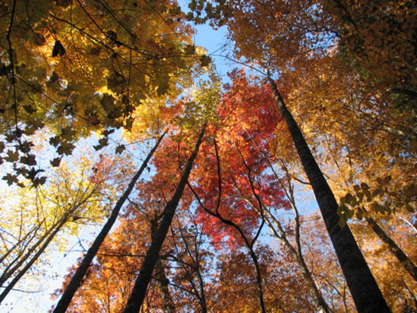
Дякуємо!
https://orise.orau.gov/reacts/
Notes:
Дякуємо за перегляд цієї презентації про гостру променеву хворобу, представлену Центром допомоги та навчання із радіаційних надзвичайних ситуацій (REAC/TS).
Не забувайте, що основні дані з цієї презентації можна знайти у двосторінковій Інформаційній картці для надавачів медичних послуг, яку можна завантажити з веб-сайту REAC/TS. Додаткова інформація та вказівки доступні в додатку REAC/TS RadMed, який можна завантажити на Android і Apple.

